Slide 1


如何应用文献传递扩大你的知识版图
主讲人：张文晶
PPT制作：张文晶
部门：图书馆信息咨询部

Slide 2

你愿意扩展属于你自己的“知识版图”吗

Slide 3

为什么要文献传递

Slide 4


原因
1
出版物激增和文献资源价格上涨
2
互联网无法获取大部分的外文文献

Slide 5
什么是文献传递

Slide 6
概念
所以你是喜欢哪个？
馆际互借
这是同一系统或者不同系统的图书馆之间根据互签的协议，相互出借馆藏文献，是 一种返还式的文献提供服务。（现主要指原书互借）
Interlibrary Loan
文献传递
是将用户所需的文献复制品以有效的方式与合理的价格，直接或间接传递给用户的一种非返还式文献提供服务，是随着网络的发展而在馆 际互借基础上的拓展，是更深入的一种馆际互借。(非书文献，图书部分章节，复制不能超过全书的1/3)
Document Delivery

Slide 7


何时需要文献传递

Slide 8


找全文，你使出洪荒之力了吗

Slide 9



三步
全文获取方式
1
图书馆数据库
面临研究性信息问题
2
互联网
一般性相对粗浅的信息
3
文献传递
通过外馆获取全文

Slide 10
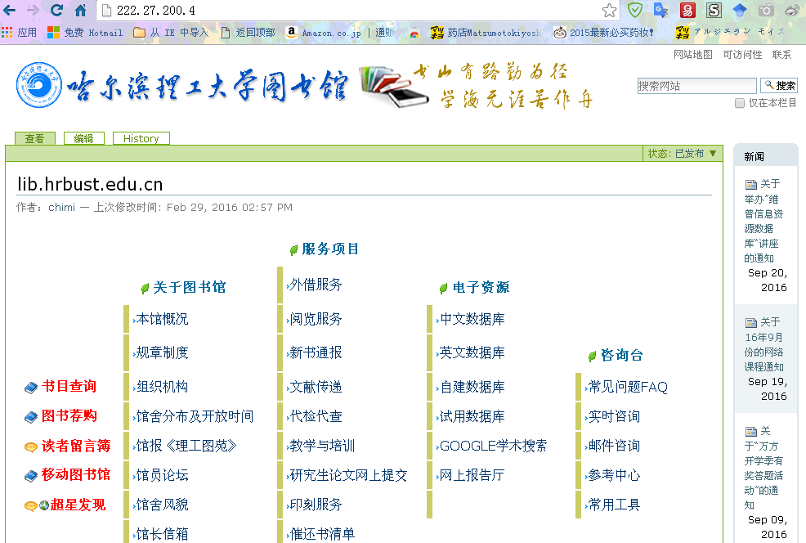
数据库
我校图书馆英文数据库
数据库
http://www.flickr.com

Slide 11
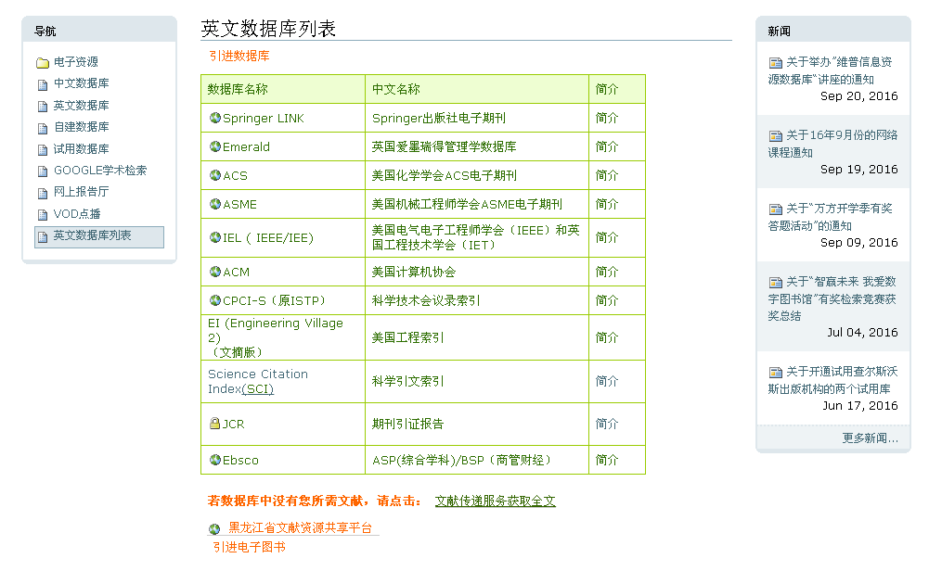
数据库
我校图书馆英文数据库
http://www.flickr.com

Slide 12

数据库
ASME
美国机械工程师学会
（American Society of Mechanical Engineers）成立于1880年。现已成为一家拥有全球超过130,000位会员的国际性非赢利教育和技术组织，是全球最大的技术出版机构之一，每年召开约30次大型技术研讨会议、举办200个专业发展课程，制定多项工业和制造业行业标准。
ASME数据库包含29种期刊，其中有23种被JCR收录。2013、2014年ASME期刊影响因子平均涨幅为6.6% 和4.7%。
http://www.flickr.com

Slide 13
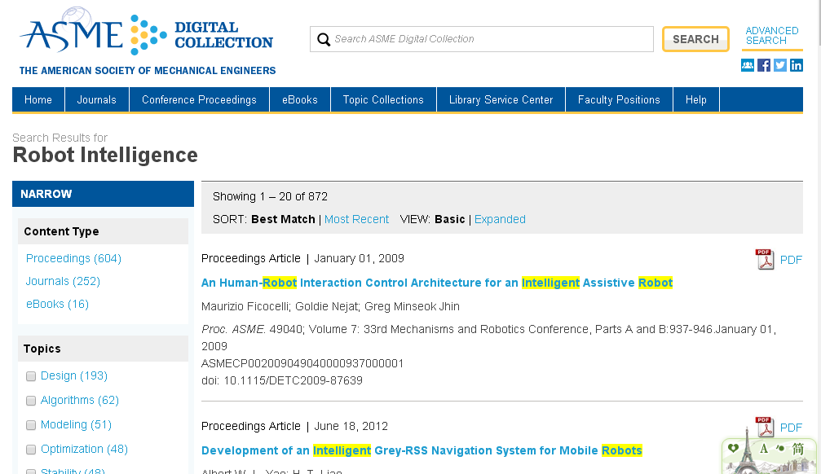
以智能机器人Robot intelligence为例

Slide 14

数据库
SpringerLink
施普林格电子期刊
Springer出版社于1842年在德国柏林创立，是全球第一大科技图书出版公司和第二大科技期刊出版公司。Springer注重出版物内容水平、出版人员的专业性和服务质量，专注出版、服务科学是Springer一贯的准则和目标。截止2014年，共有213位诺贝尔获奖者在Springer出版专著或发表期刊文章，约50位菲尔兹奖获奖者在Springer出版数学专著，70%图灵奖获奖者选择在Springer出版专著或发表期刊文章
http://www.flickr.com

Slide 15
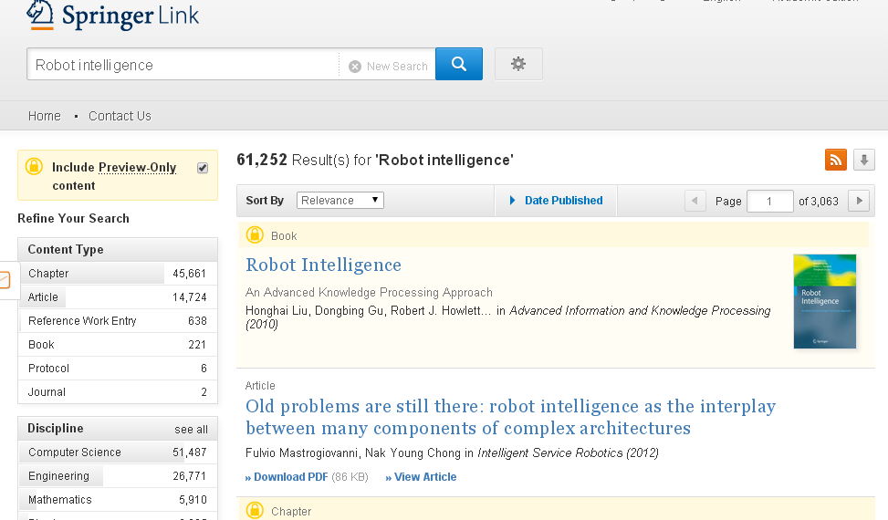
以智能机器人Robot intelligence为例

Slide 16

问题
平时最常用的外文数据库
EI和SCI

Slide 17
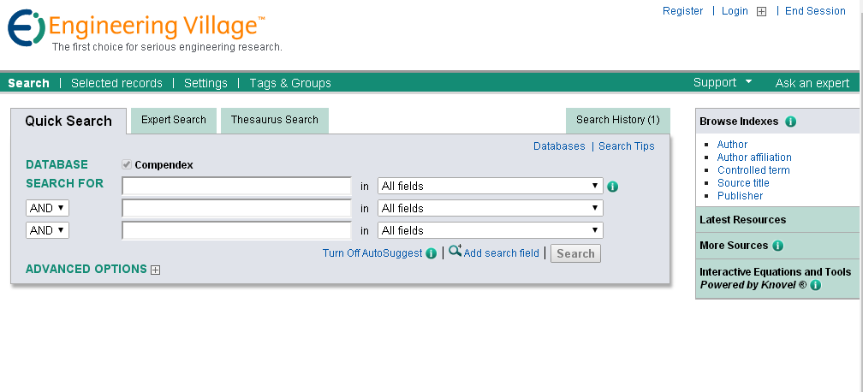
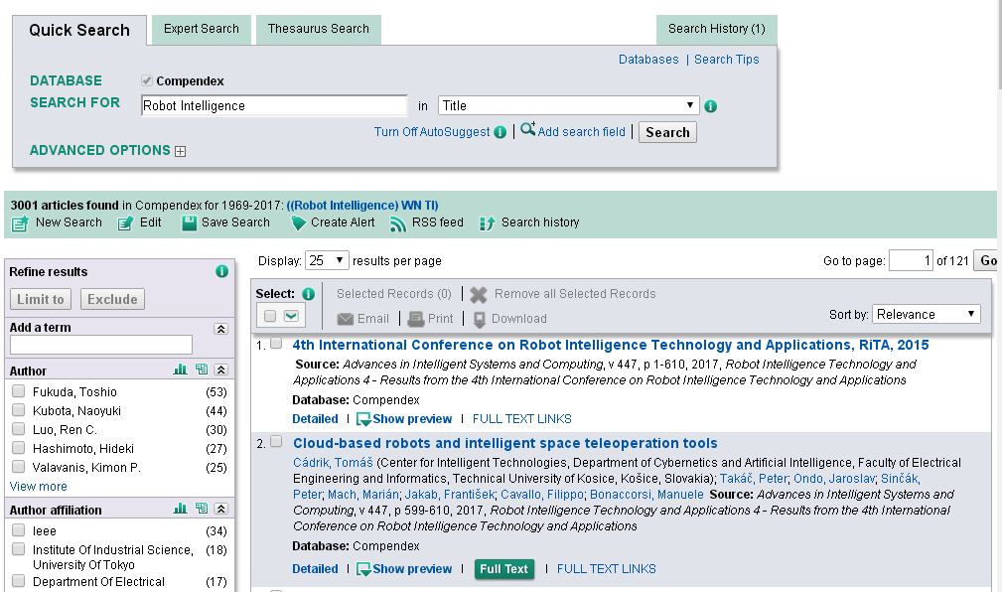
数据库
EI
以智能机器人Robot intelligence为例
EI为文摘型数据库
http://www.flickr.com

Slide 18

数据库
SCI
科学引文索引
（WEB OF SCIENCE）
SCI《科学引文索引》是美国科学情报研究所（Institute for Scientific Information）简称ISI，出版的一部世界著名的期刊文献检索工具。SCI历来被公认为世界范围最权威的科学技术文献的索引工具。SCI的网络版数据库--- Science Citation Index Expanded，它是一个多学科的综合性的数据库，其所涵盖的学科超过100个，主要涉及农业、生物及环境科学；工程技术及应用科学；医学与生命科学；物理学及化学和行为科学。 SCIE收录了170多个学科领域的8700多种期刊。
http://www.flickr.com

Slide 19
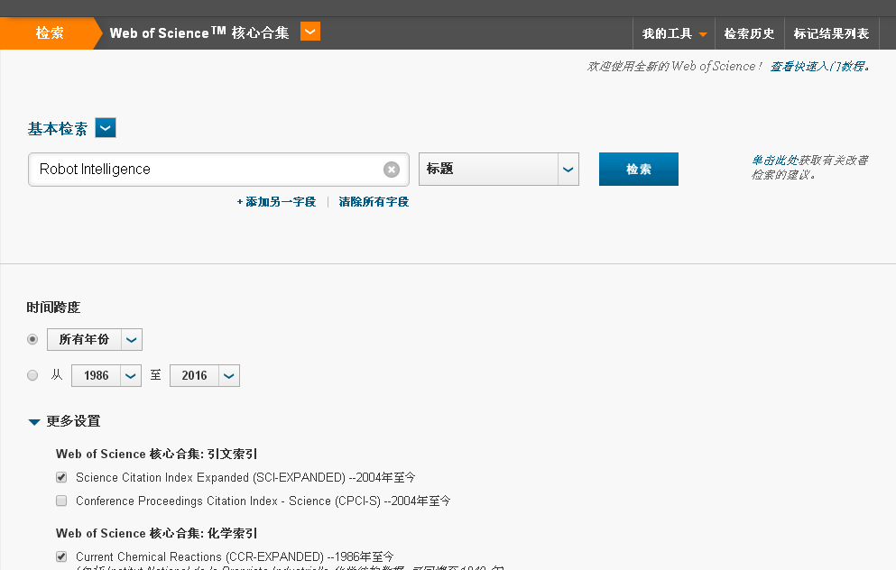
数据库
SCI
以智能机器人Robot intelligence为例
http://www.flickr.com

Slide 20
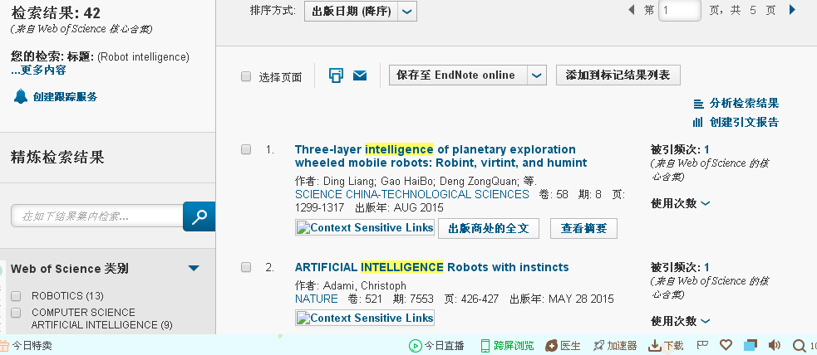
数据库
SCI
以智能机器人Robot intelligence为例

Slide 21
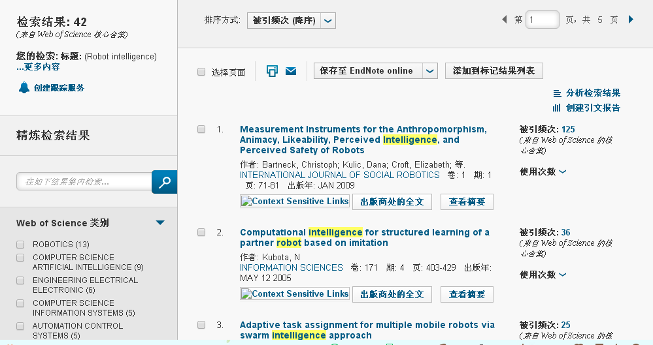
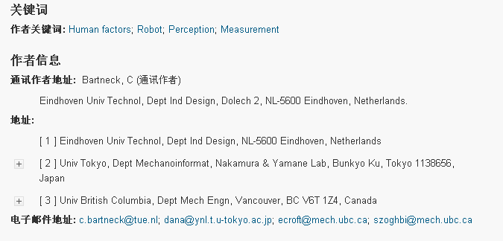
数据库
数据库
SCI
给作者发邮件索要全文

Slide 22
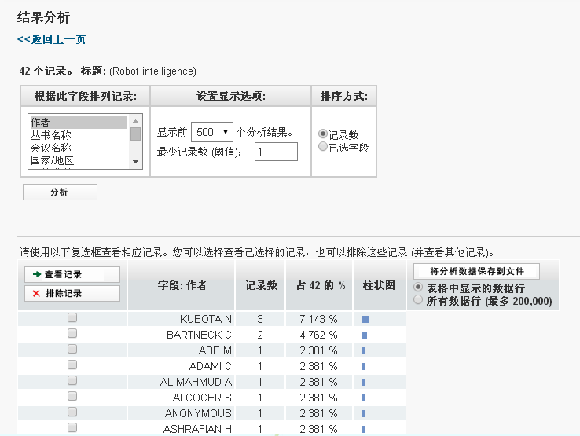
数据库
SCI
以智能机器人Robot intelligence为例
作者分析可以找到相关领域最牛的专家！

Slide 23
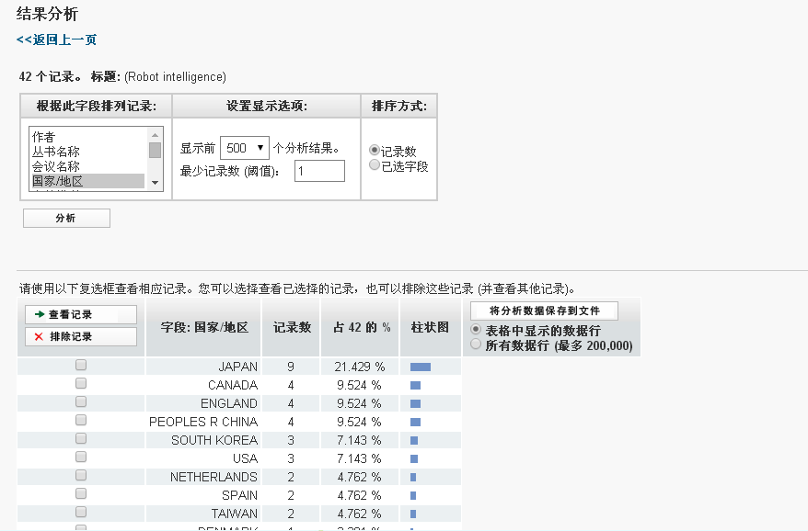
数据库
SCI
以智能机器人Robot intelligence为例
国家/地区分析可以找到哪个地区进行该领域研究最多！

Slide 24
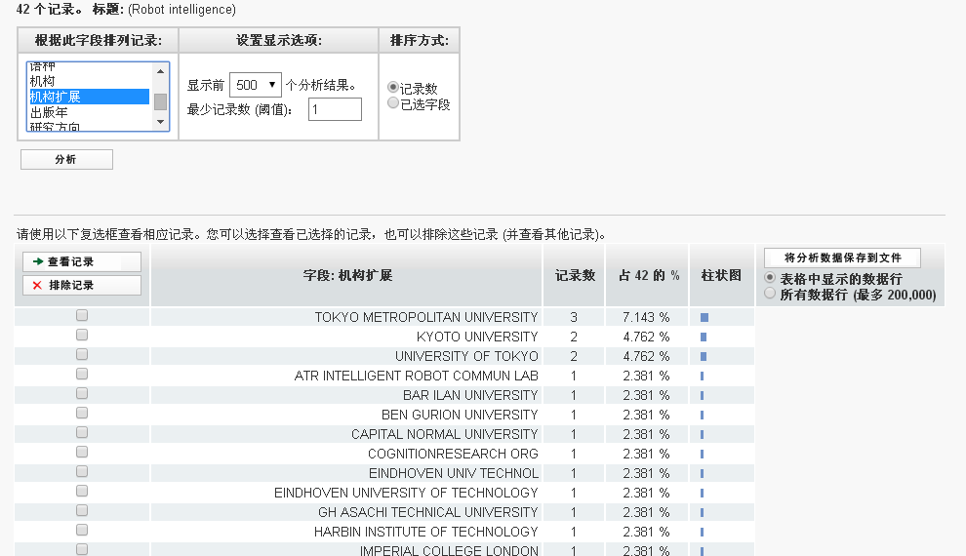
数据库
SCI
以智能机器人Robot intelligence为例
机构扩展可以看到哪些机构进行该领域研究成果最多！

Slide 25
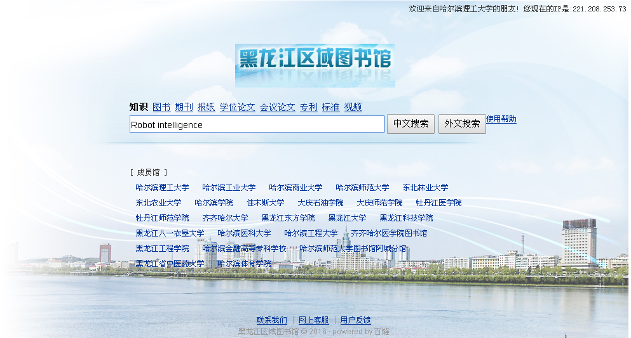
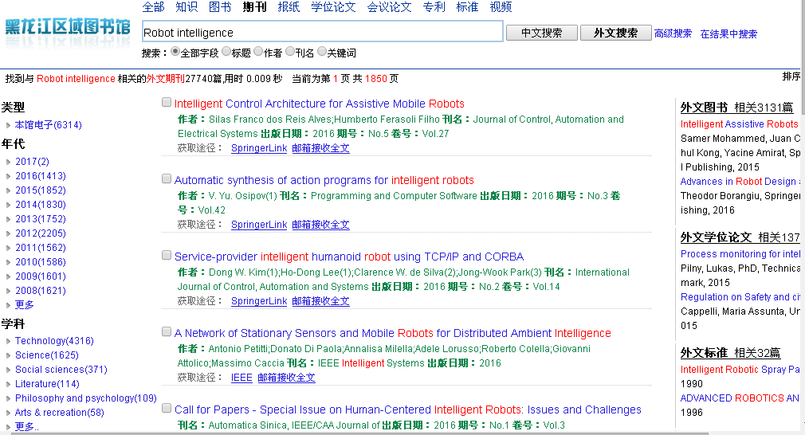
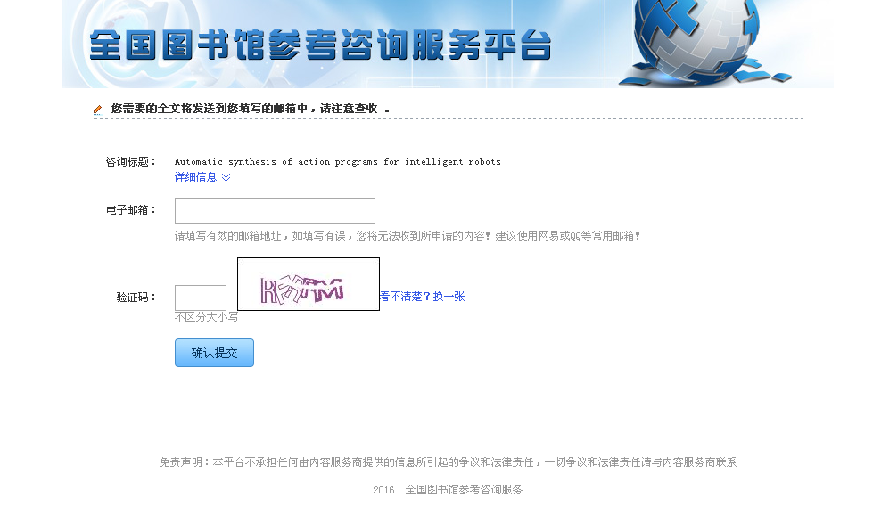
数据库
黑龙江区域平台
http://www.flickr.com

Slide 26


小结
从ASME，springer里检索学科相关的文献全文
SCI或者EI里获取和学科相关最有价值的文摘
数据库
从黑龙江区域平台自行传递文献

Slide 27


互联网
重点
推荐
百度学术搜索
http://xueshu.baidu.com/

Slide 28

互联网
重点
推荐
谷歌学术搜索
https://scholar.google.com/

Slide 29

互联网
重点
推荐
Aminer专家搜索
https://cn.aminer.org/

Slide 30

是一个提供海量中英文文献检索的学术资源搜索平台，涵盖了各类学术期刊、会议论文，旨在为国内外学者提供最好的科研体验。
以论文为核心的知识体系，并通过时间筛选、标题、关键字、摘要、作者、出版物、文献类型、被引用次数等细化指标提高检索的精准性，帮助用户可以便捷地查询到国内外的学术资料，同时可与名校学者同步最新的学术成果，提升学术研究的效率和质量。
百度学术搜索
这里面的图标够你应付很多场合了！
都免费！

Slide 31
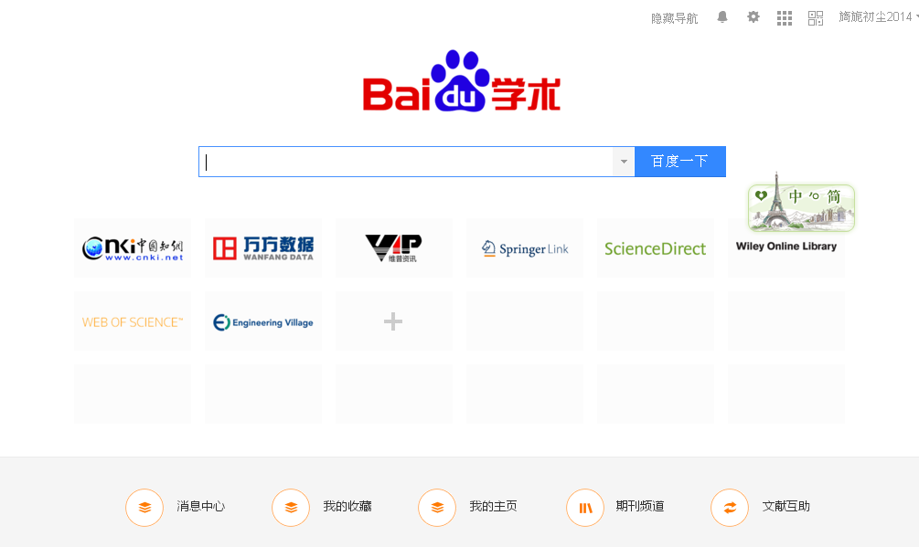

Slide 32
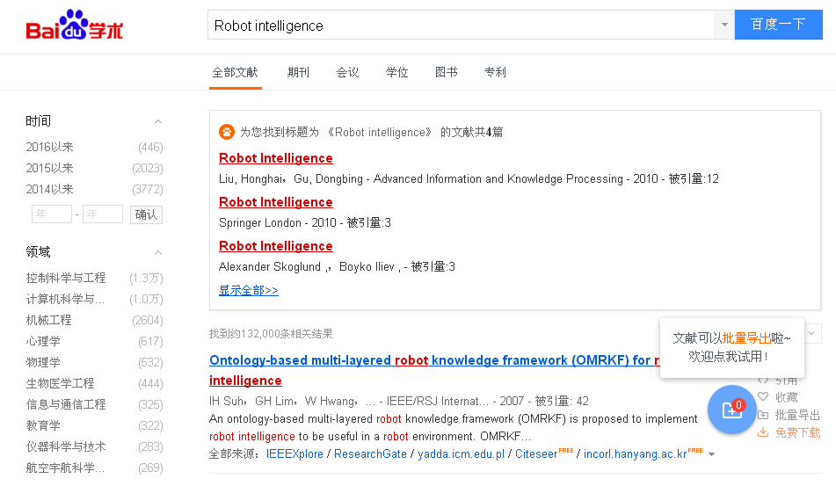
1
For Example
百度学术搜索
以智能机器人Robot intelligence为例

Slide 33
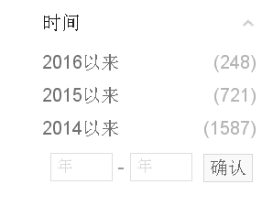
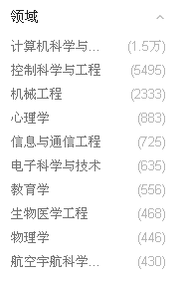
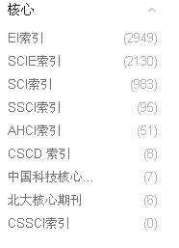
1
For Example
百度学术搜索

Slide 34
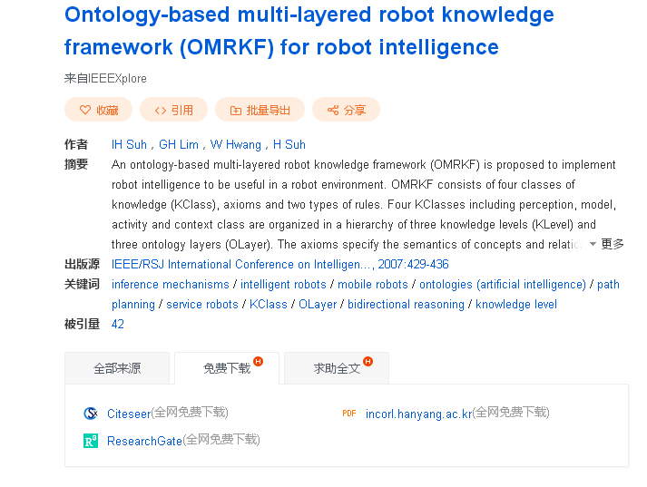
1
For Example
百度学术搜索

Slide 35

免费的，我们怎么可以不珍惜！

Slide 36
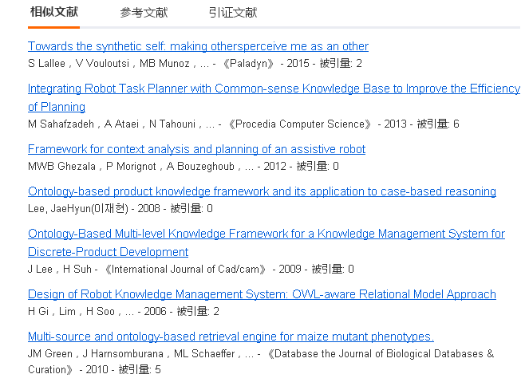
1
For Example
引用次数分越高，说明该篇文献的学术价值更高
百度学术搜索

Slide 37
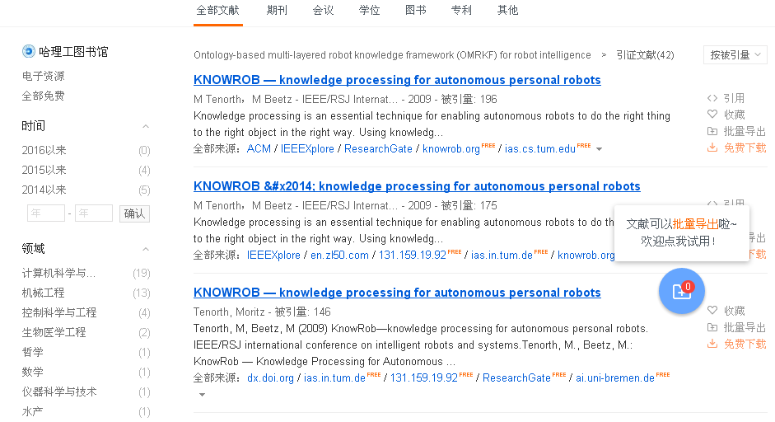
1
For Example
百度学术单篇引证文献

Slide 38
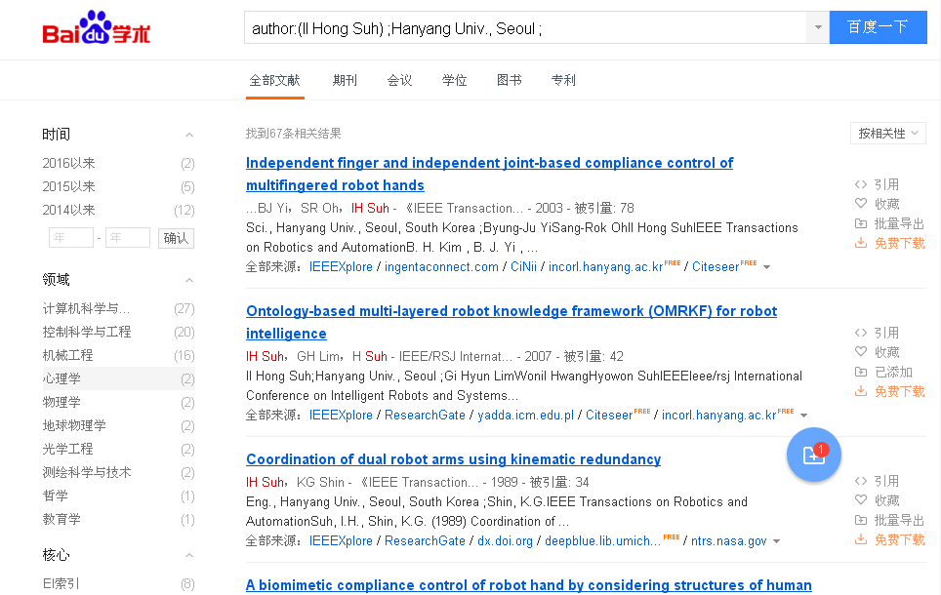
1
For Example
百度学术作者检索

Slide 39

提供可广泛搜索学术文献的简便方法。您可以从一个位置搜索众多学科和资料来源：来自学术著作出版商、专业性社团、预印本、各大学及其他学术组织的经同行评论的文章、论文、图书、摘要和文章。Google 学术搜索可帮助您在整个学术领域中确定相关性最强的研究。。
从一个位置方便地搜索各种资源
查找报告、摘要及引用内容
通过您的图书馆或在 Web 上查找完整的论文
了解任何科研领域的重要论文
谷歌学术搜索
这里面的图标够你应付很多场合了！
都免费！

Slide 40
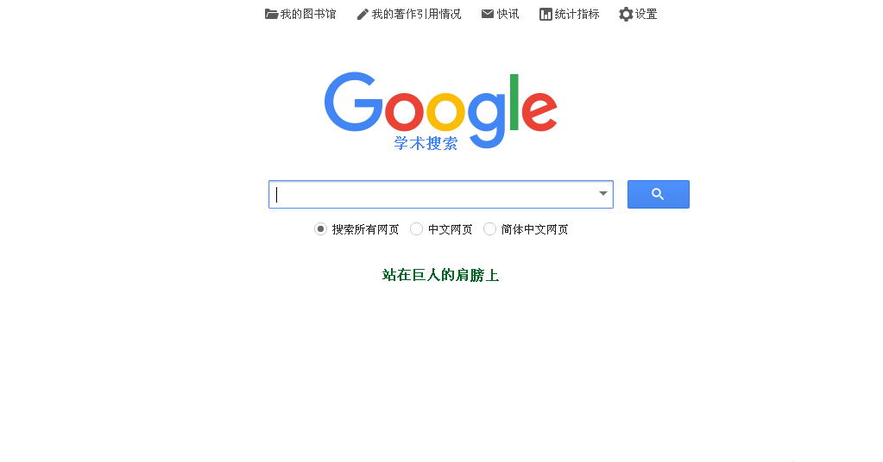
“Focus on the user and all else will follow”
把注意力放在用户身上，其它事儿都会好起来，而你该有的也都会有。

Slide 41

GOOGLE被“墙”了，肿么办？
提供可广泛搜索学术文献的简便方法。您可以从一个位置搜索众多学科和资料来源：来自学术著作出版商、专业性社团、预印本、各大学及其他学术组织的经同行评论的文章、论文、图书、摘要和文章。Google 学术搜索可帮助您在整个学术领域中确定相关性最强的研究。。
从一个位置方便地搜索各种资源
查找报告、摘要及引用内容
通过您的图书馆或在 Web 上查找完整的论文
了解任何科研领域的重要论文
谷歌学术搜索
这里面的图标够你应付很多场合了！
都免费！

Slide 42

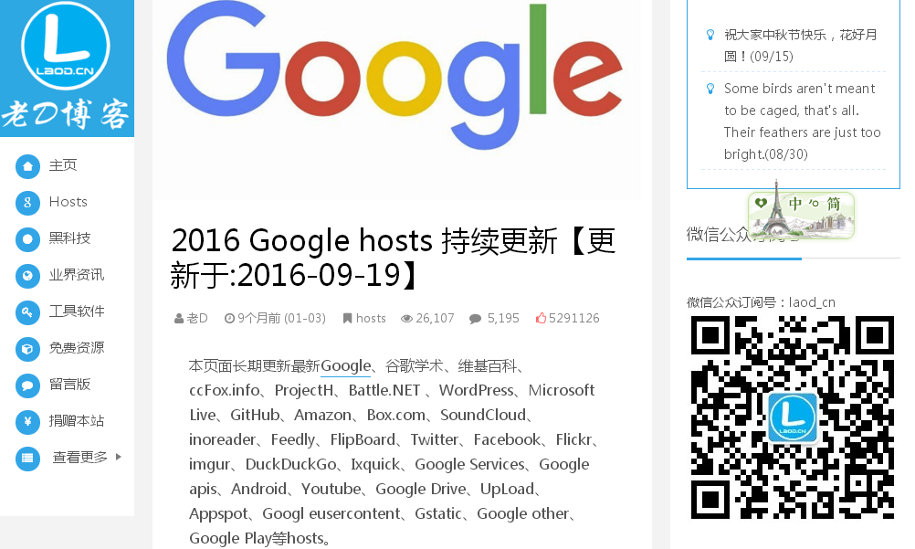

墙不在高，敢翻就行；
翻墙不难，肯搜就行。
提供可广泛搜索学术文献的简便方法。您可以从一个位置搜索众多学科和资料来源：来自学术著作出版商、专业性社团、预印本、各大学及其他学术组织的经同行评论的文章、论文、图书、摘要和文章。Google 学术搜索可帮助您在整个学术领域中确定相关性最强的研究。。
从一个位置方便地搜索各种资源
查找报告、摘要及引用内容
通过您的图书馆或在 Web 上查找完整的论文
了解任何科研领域的重要论文
纯纯的私货分享
谷歌学术搜索
这里面的图标够你应付很多场合了！
都免费！

Slide 43
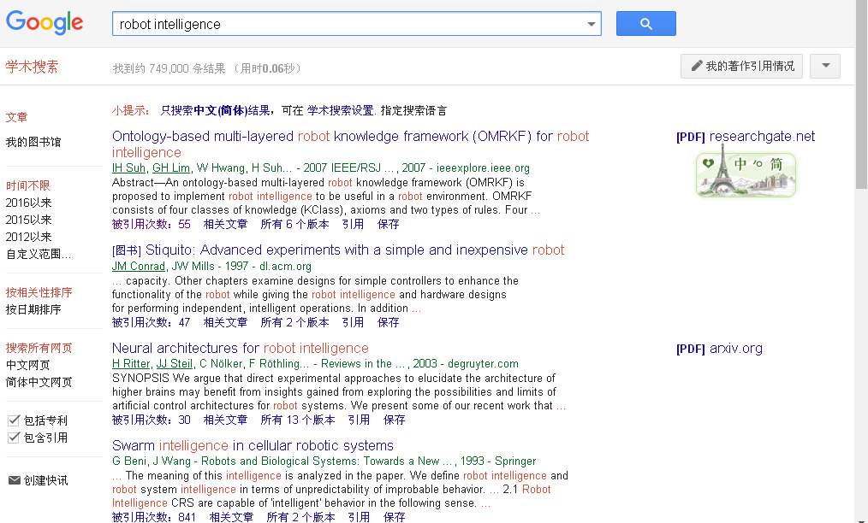
2
For Example
谷歌学术搜索
以智能机器人Robot intelligence为例

Slide 44
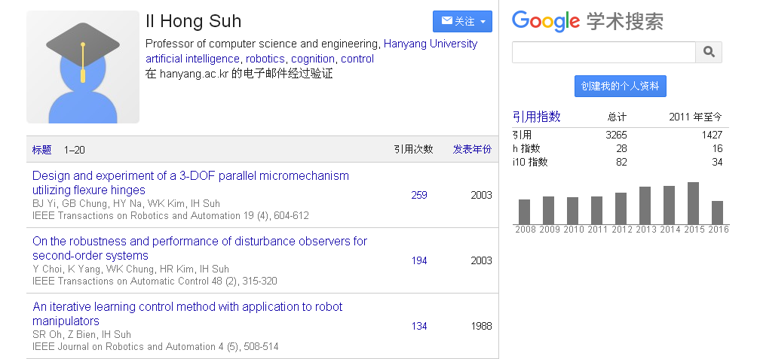
2
For Example
H指数（H index）是一个混合量化指标，可用于评估研究人员的学术产出数量与学术产出水平。
谷歌学术作者搜索
I10-index是由Google提出来的，指作者发表文章数被引用10次以上的个数。

Slide 45



Slide 46
百度学术搜索
谷歌学术搜索
检索数:132000条
单篇被引量： 44
作者：提供作者发表文章
检索数：749000条
单篇被引量：55
作者：提供作者发表 文章
H指数
I10指数
这里面的图标够你应付很多场合了！
都免费！

Slide 47

系统收集了100多万名研究者、300万篇论文信息、3700多万引用关系以及8000多个会议信息。从2006年运行以来，该系统吸引了189个国家73万个独立IP的访问（>6千960万访问日志），访问量还在以每月10%左右的速度增长。
面向研究社会网络的各种特征，提供在线的作者资料检索，是相关领域及合作关系挖掘软件，可以很好地找出领域专家、作者从事的领域、合作团体等。该软件偏重于对单个作者信息的检索和挖掘。
Arnetminer
学术搜索系统
这里面的图标够你应付很多场合了！
都免费！

Slide 48
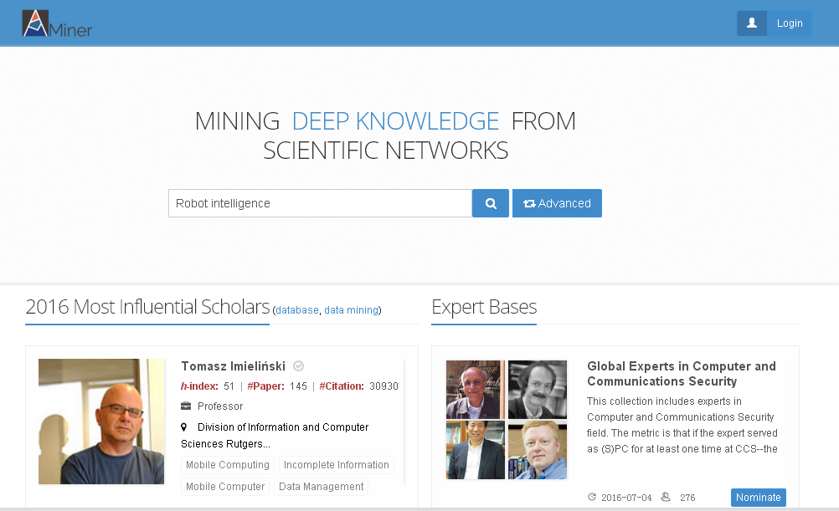
3
For Example
AMiner学术搜索
以智能机器人Robot intelligence为例

Slide 49
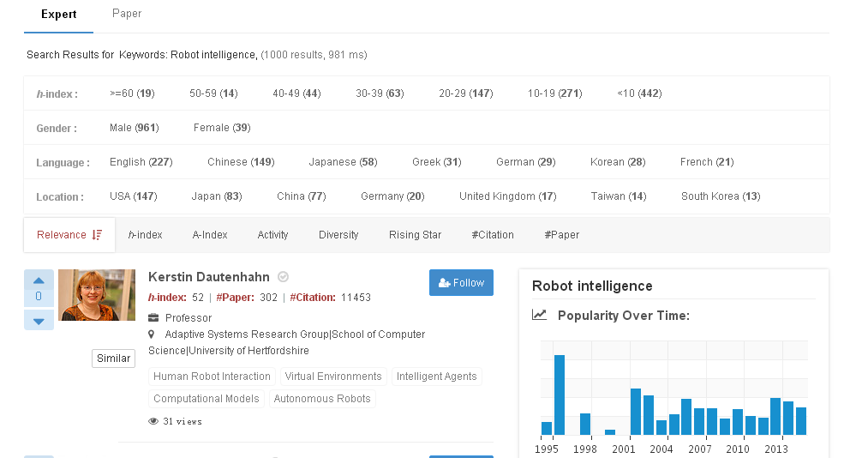
3
For Example
AMiner学术搜索

Slide 50
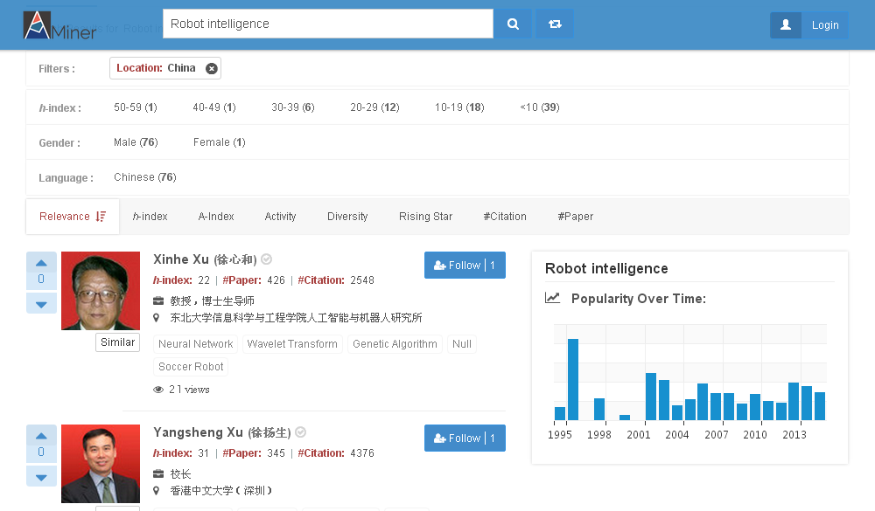
3
For Example
AMiner学术搜索

Slide 51
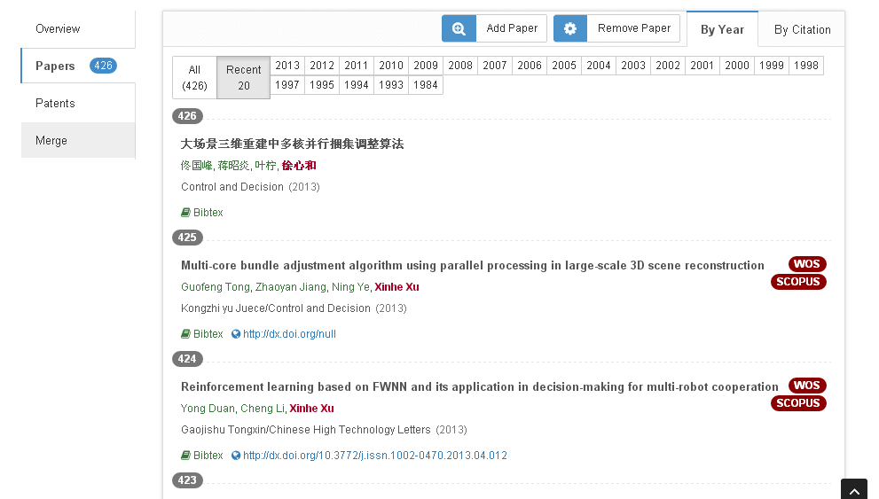
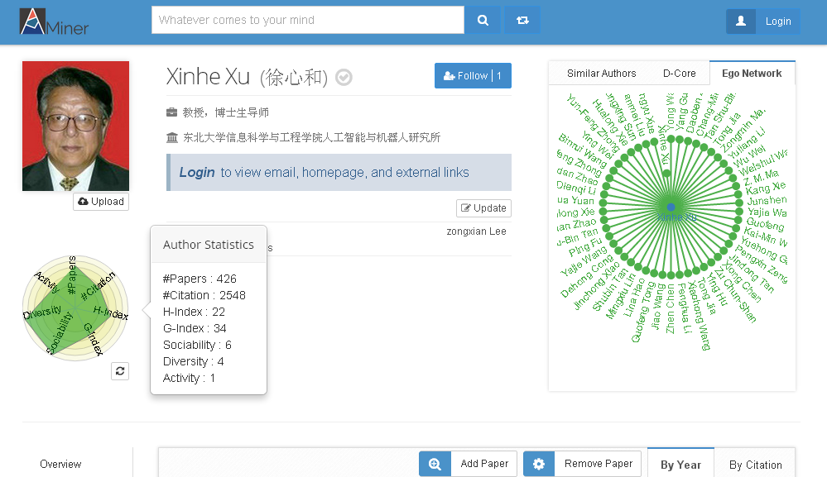
3
For Example
AMiner学术搜索

Slide 52
小结
Do It YOURSELF
百度学术搜索
你没看错，就是让你自己找！
互联网
GOOGLE学术搜索
Aminer专家搜索

Slide 53
如何进行文献传递

Slide 54
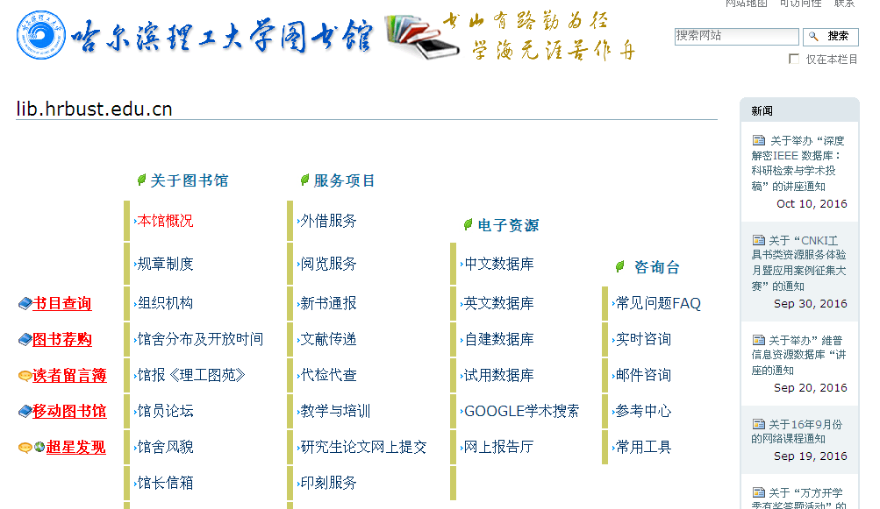
文献
传递
先下载文献传递申请表

Slide 55
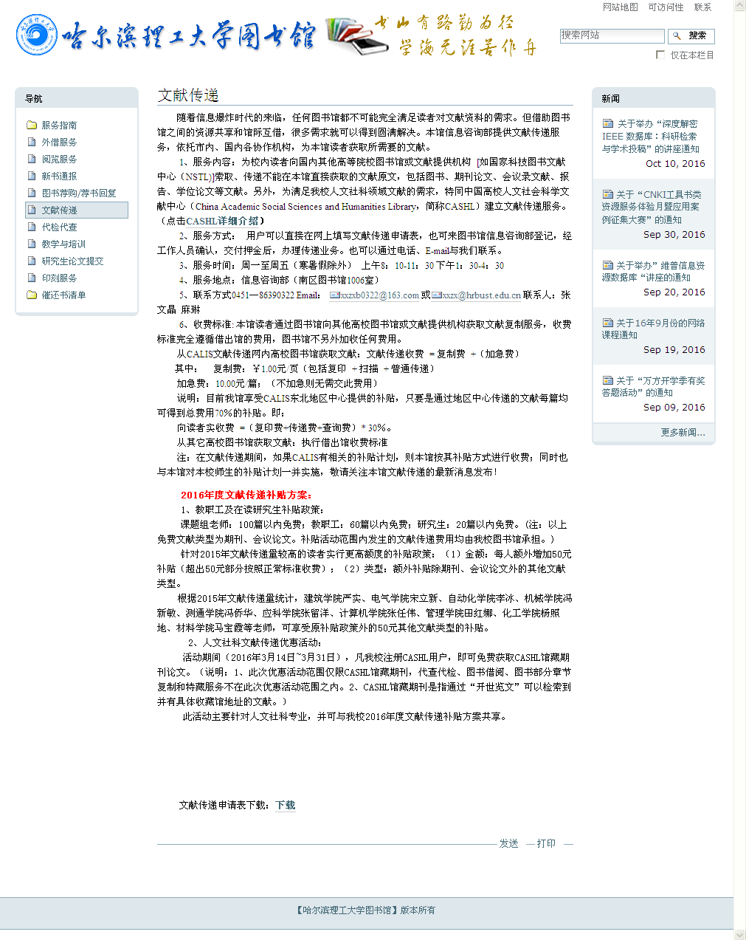
文献
传递
先下载文献传递申请表

Slide 56
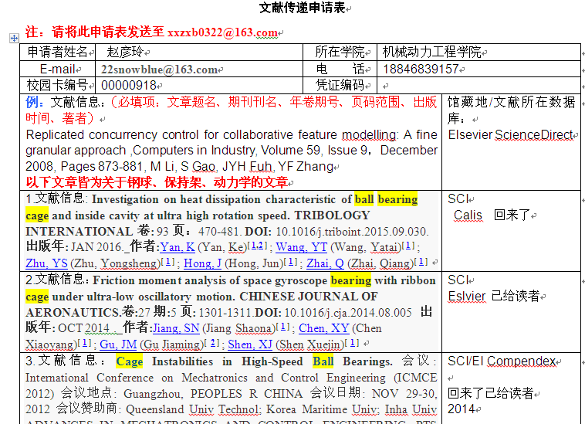
文献
传递
先下载文献传递申请表

Slide 57
文献
传递
2016教职工及在读研究生补贴政策：
课题组老师：100篇以内免费；教职工：60篇以内免费；研究生：20篇以内免费。(注：以上免费文献类型为期刊、会议论文。补贴活动范围内发生的文献传递费用均由我校图书馆承担。)
针对2015年文献传递量较高的读者实行更高额度的补贴政策：（1）金额：每人额外增加50元补贴（超出50元部分按照正常标准收费）；（2）类型：额外补贴除期刊、会议论文外的其他文献类型。
根据2015年文献传递量统计，机械学院冯新敏可享受原补贴政策外的50元其他文献类型的补贴。

Slide 58

文献
传递

Slide 59


文献
传递
“ 一个人一旦无法创造值得追随的价值，
就只能跟在别人扰起的泡沫后边翻腾。“

Slide 60






文献
传递
信息咨询部
电话：86390322
QQ：295409504
E-mail: xxzx@hrbust.edu.cn
微博：@哈尔滨理工大学图书馆微博

